Slide 1
Big data y la Modernización de los Sistemas Estadísticos Nacionales: Experiencia de Colombia
Nueva York, Estados Unidos
Marzo 16, 2018

Slide 2
Sistema Estadístico Nacional(SEN)

Slide 3
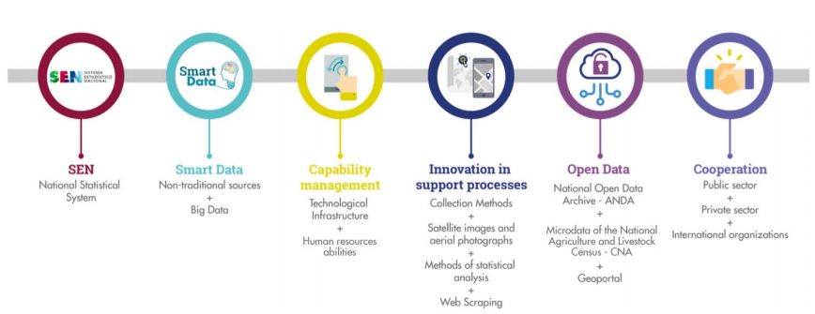
Desde 2014 DANE comenzó su proceso de modernización e innovación con el objetivo de impactar en la generación, producción y difusión de estadísticas en Colombia

Slide 4
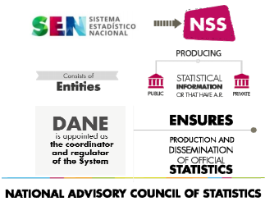
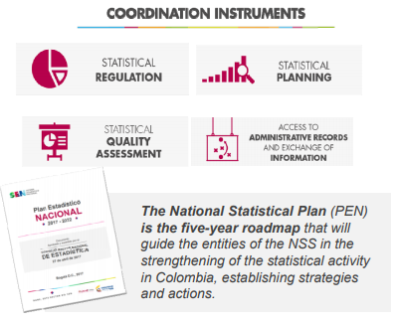
Sistema Estadístico Nacional (SEN)
El SEN nos permite mejorar la disponibilidad, calidad, consistencia y comparabilidad de las estadísticas y reducir la duplicación de esfuerzos.

Slide 5
BIG DATA: JUGADOR PRINCIPAL

Slide 6
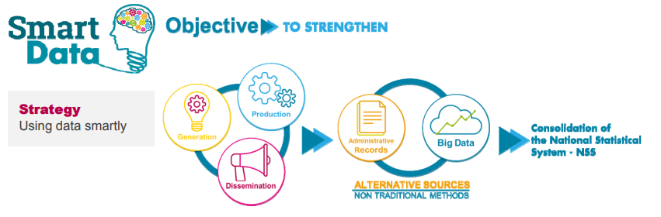
Estamos trabajando en la incorporación de Fuentes de datos grandes y no tradicionales en el proceso estadístico: Datos inteligentes: no solo se trata de qué tan grande son, sino qué tan inteligente es su uso.

Slide 7
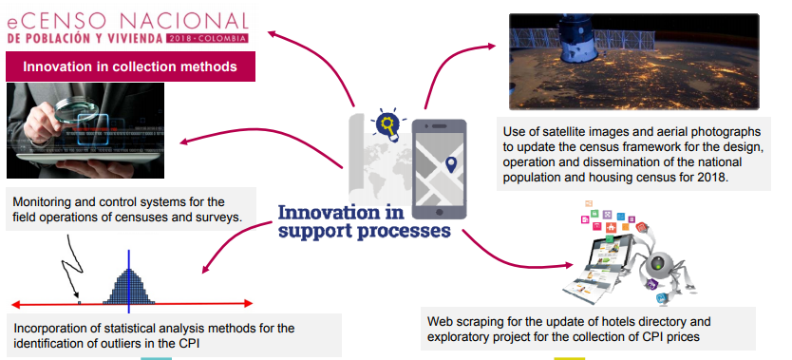
Innovación en los procesos de apoyo

Slide 8
Proyectos de Big Data
Proyecto | Objetivo | Método | Año
Big Data como insumo para la actualización del Directorio Estadístico de Empresas. | Mejorar la cobertura y actualizar los datos de identificación y ubicación de las empresas hoteleras. | Web Scraping | 2015-Acualmete
Recolección centralizada de información de precios de grandes superficies para el Índice de Precios al Consumidor- IPC. | Optimizar el proceso de recolección y ampliar la cobertura de la misma a partir de la recolección centralizada de la información de precios de grandes superficies. | Scanner Data | 2015-Acualmete
Índice de Precios al Consumidor- IPC | Proponer un método complementario de recolección de información para el IPC, en el que se haga uso de fuentes alternativas. | Web Scraping | 2015-Acualmete
Big Data para el cálculo de la relación de la tasa de consumo de suelo urbano y la tasa de crecimiento de población, mediante el uso de imágenes de sensores remotos. | Generar una metodología para el cálculo del Indicador ODS 11.3.1 “Razón entre la tasa de consumo del suelo y la tasa de crecimiento de la población”, a partir del uso de imágenes satelitales. | Web Scraping | 2016-Acualmete
Sistema Integrado de Información sobre Violencias de Género | Disponer, integrar, armonizar y divulgar la información estadística sobre las violencias de género | Datos Administrativos | 2016-Acualmete

Slide 9
Sistema Integrado de Información sobre Violencias de Género

Slide 10
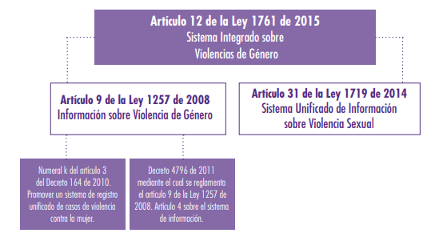
Marco Normativo

Slide 11
DANE
SIVIGE
Registros Admiistrativos
Normalización Conceptual
Fuentes
RUAF
RIPS
Construcción de Indicador de Violencia de Género
PILA
SIVIGILA
Otras Fuentes.
Código Nacional de Buenas Prácticas para las Estadísticas Oficiales
Sistema integrado basado en Registros administrativos
Evaluación y Diagnostico
HOY
Punto de LLegada

Slide 12

Que nos permite…
Identificar y visibilizar la dimensión de las violencias de género.
Identificar y monitorear factores de riesgo asociados a cada tipo de violencia de género
Caracterizar las violencias de género
Identificar la respuesta institucional para las víctimas.

